Slide 1
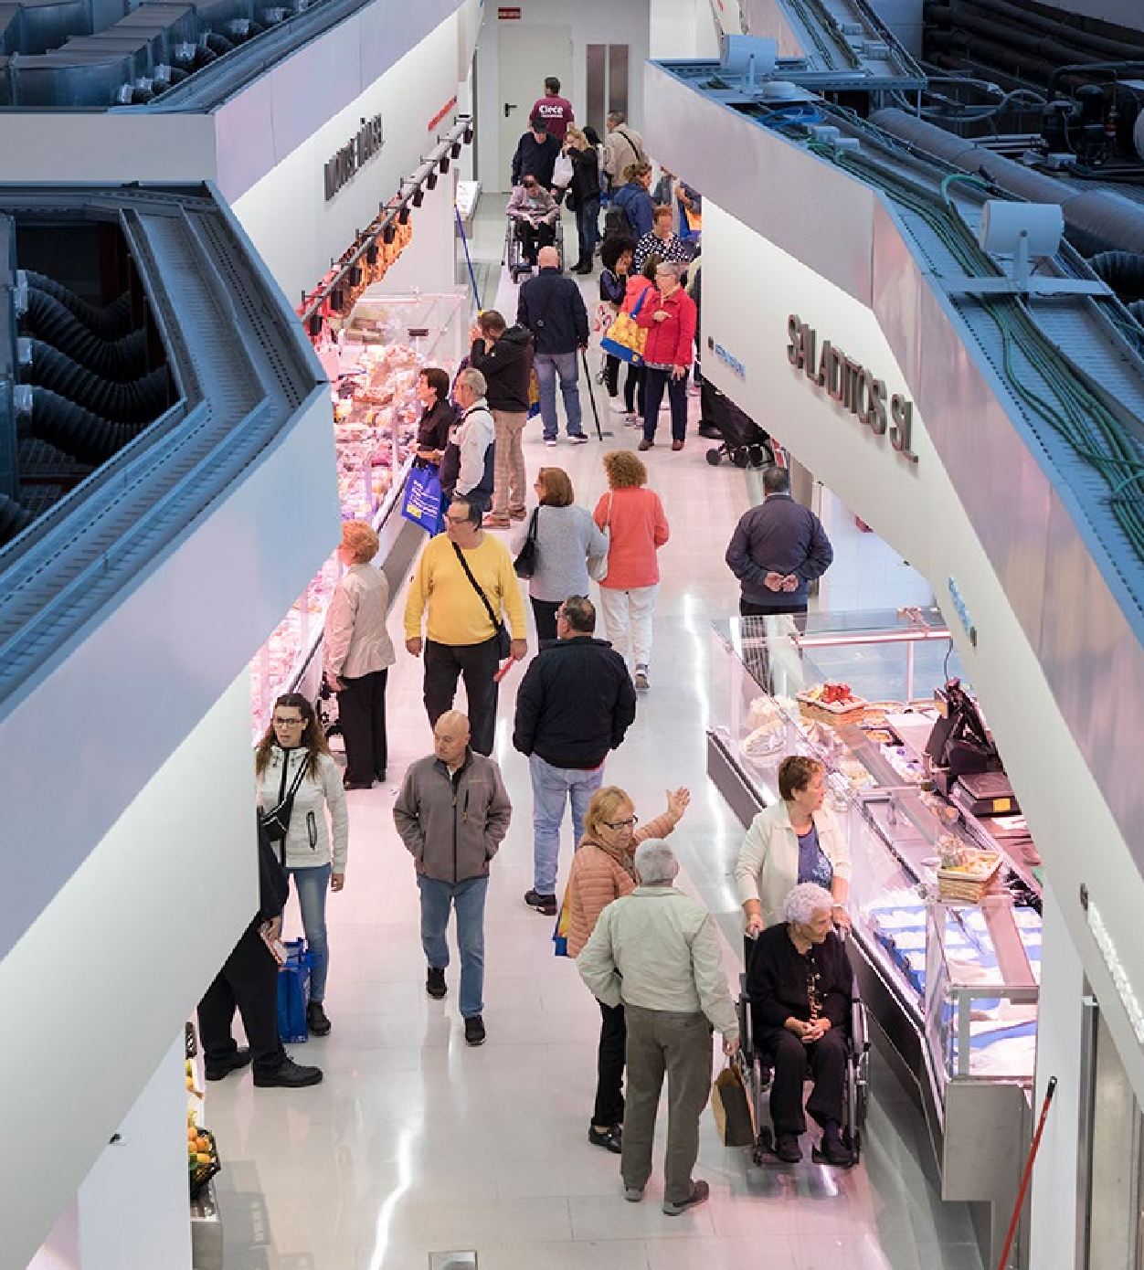

Inversions Xarxa
de Mercats de Barcelona
Balanç 2020
i PIM 2021-2023
Institut Municipal de Mercats

Slide 2
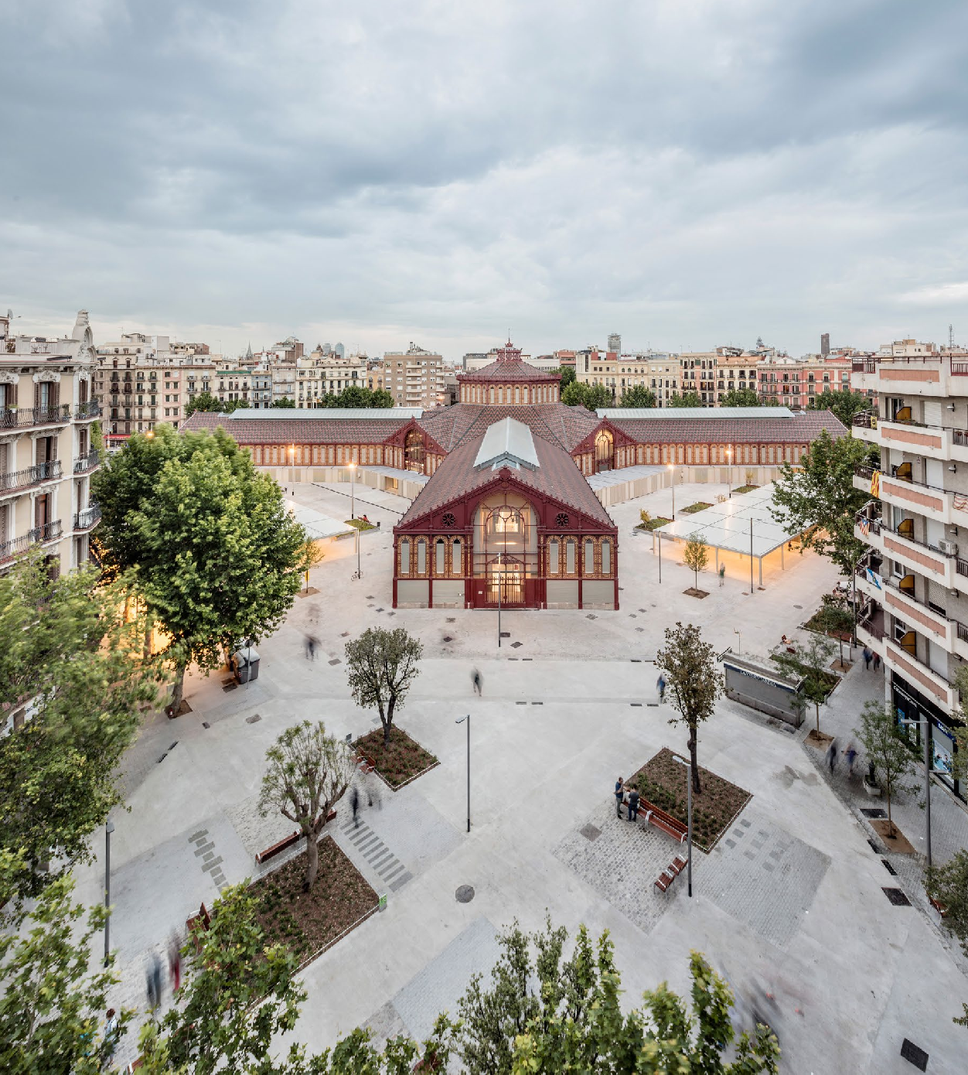
Xarxa de mercats
1. Mercats 2020: dades principals
3
2. Mercats 2020-21: actuacions covid-19
4
3. Un model d’èxit: el model “Mercats de Barcelona” 6
4. Xarxa de mercats de Barcelona: procés de transformació
7
5. Model de gestió: col·laboració publicoprivada
8
6. Mercats de Barcelona: ànima i motor
9
7. Valors tradicionals i nous reptes
10
8. Les inversions en la xarxa de mercats 2020-23
11
9. Mercats + sostenibles
17

Slide 3












1. Mercats 2020: dades principals
L’Institut Municipal de Mercats de Barcelona (IMMB) gestiona, conjuntament amb les associacions de venedors de cada mercat, els 43 mercats municipals de la ciutat.
L’actuació d’inversió 2020, 13.053.662 €, s’emmarca en el context de l’emergència sanitària i alhora dona continuïtat al model de transformació en curs dels mercats.
39 mercats alimentaris i 4 de no alimentaris en 40 edificis/equipaments.
29 equipaments transformats i 5 en procés de transformació
o de gran millora (Sant Andreu, L’Abaceria, Horta, Montserrat i Besòs)
40 edificis i 2.143 establiments per a 1.664.182 habitants.
32% de la quota de mercat en alimentació fresca.
62% dels ciutadans compren als mercats.
7,7 puntuació mitjana dels usuaris, 74,8% molt o bastant satisfet.
7.500 persones treballadores de manera directa.
Els mercats són motor dels 73 barris de la ciutat. S’integren en la dinàmica dels eixos comercials.

Slide 4
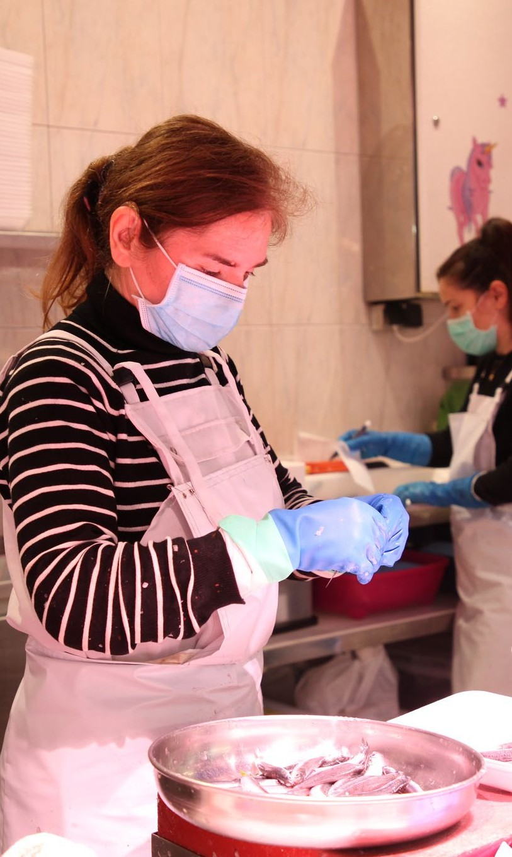
2. Mercats 2020-21: actuacions covid-19
Pla de contingència covid-19. Resposta urgent a les necessitats de seguretat i bon funcionament.
Mercats servei d’abastament essencial amb horari mínim habitual, eines per al teletreball i coordinació i informació ràpida.
Protocols i material de prevenció i seguretat: material prevenció, neteja-desinfecció i senyalització.
Infraestructures control d’accessos i aforaments.
Contractació de serveis auxiliars per a control d’accessos.
Ampliació dels servei a domicili i venda en línia.
Accions de comunicació i promoció en context de decret d’estat d’alarma i afectacions posteriors.
Coordinació amb Mercabarna, gremis minoristes i associacions de comerciants.
Plans de funcionament i de reobertura dels mercats no alimentaris.
Total mesures covid-19
any 2020:
4.114.414 €

Slide 5
2. Mercats 2020-21: actuacions covid-19
Reactivació dels mercats:
“Barcelona mai s’atura” i mesura de govern “Pla de xoc i mesures post-covid-19 per a comerç, mercats i restauració de Barcelona”.
Mesures per pal·liar els efectes adversos sobre l’activitat comercial.
Reajustament i reprogramació de cànons vinculats a afectacions de l’activitat (2020-21) i congelació de taxes (ordenança fiscal 2021).
Reorientació campanya subvencions IMMB dirigides a donar suport a les despeses extraordinàries derivades de la covid-19.
Plans d’acció específics mercats no alimentaris:
Exempcions o ajornaments de taxes. Accions de promoció i proveïment de serveis necessaris per a la operativa dels mercats en entorn de covid.
Plataforma digital de venda en línia: Marketplace mercats, xarxa de lockers i pla de digitalització.
Accions de comunicació i promoció de la xarxa de mercats i foment del consum local i dels seus valors diferencials.
Manteniment de l’esforç inversor 2020-23 en la xarxa de mercats.

Slide 6
3. Un model d’èxit: el model “Mercats de Barcelona”
Aposta pel desenvolupament dels mercats seguint un model mediterrani que uneix les persones i el comerç, i que promou no tan sols la transacció comercial, sinó també les relacions humanes.
En aquest context, els mercats tenen un paper especial en la construcció de la ciutat i de la seva organització social, econòmica i urbana, que defineix decisivament el model comercial de cada ciutat. Per això, Barcelona basa el seu model en el comerç de proximitat, en què els mercats s’integren amb una clara vocació de servei als barcelonins i les barcelonines, especialment en el seu entorn més immediat, ja que exerceixen una clara funció vertebradora del territori.
Comprar al mercat reflecteix un estil de vida que està totalment compromès i connectat amb el model mediterrani; la majoria de les famílies tenen un mercat a menys de deu minuts de casa.
És un estil que va guanyant més adeptes cada dia, que segueixen els conceptes d’aliments saludables, producció local i ambient amigable.
Al llarg de la seva evolució, les demandes dels barcelonins i les barcelonines es van incorporant als serveis dels mercats, ajuden a millorar-ne l’oferta i contribueixen així a incrementar-ne la competitivitat. Així, en les darreres dècades, els mercats han adaptat les seves infraestructures, han modernitzat les parades i els serveis logístics i de gestió de residus, i han promogut nous serveis, com el lliurament a domicili, l’estacionament o el pagament amb targeta.
D’aquesta manera, des dels mercats es promouen alhora els productes (frescos, de qualitat i saludables, amb una oferta que aposta per la varietat), les persones (professionalització, tracte personalitzat, espai de trobada), els espais (propers i sostenibles, amb la remodelació dels edificis, preservant el nostre patrimoni arquitectònic) i el territori (integració i cohesió social, motor econòmic, xarxa social i comercial).
Tot plegat fa del model “Mercats de Barcelona” un model d’èxit i un exponent clar de gestió publicoprivada que s’ha convertit en un referent internacional.

Slide 7
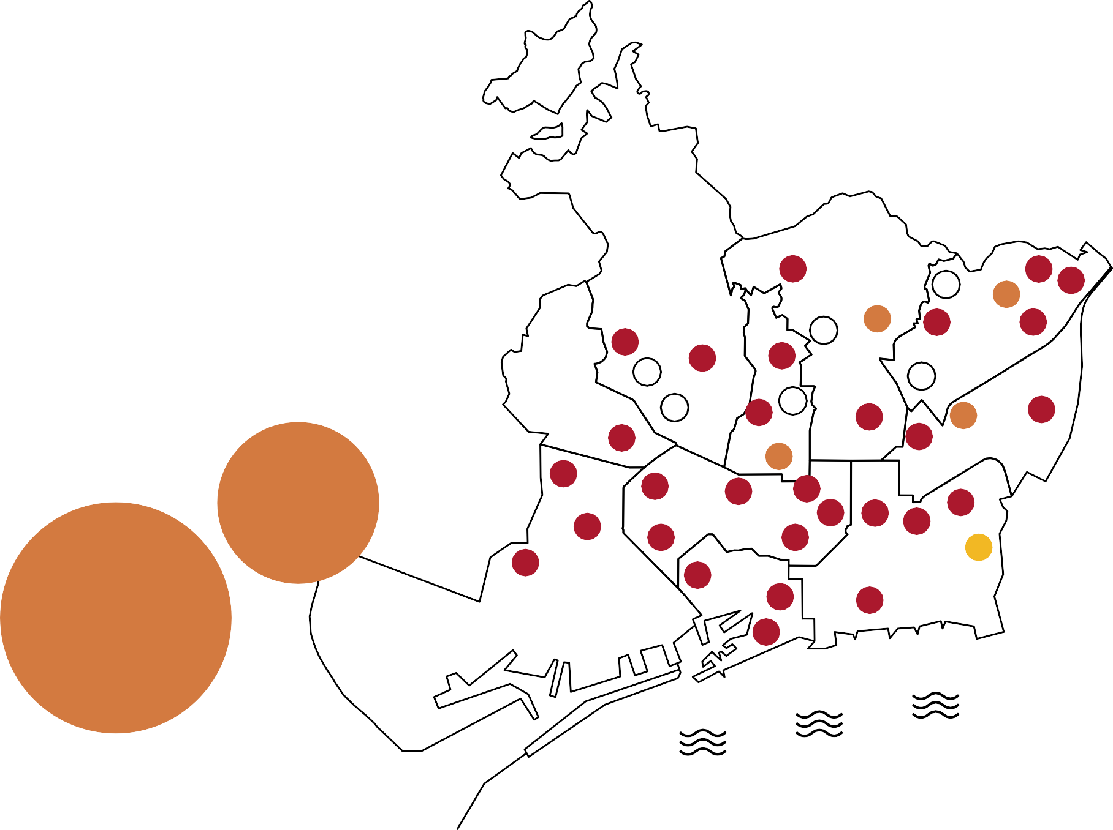
4. Xarxa de mercats de Barcelona: procés de transformació
40 edificis i 2.143 establiments per a 1.664.182 habitants.
+ 25 anys d’actuació continuada i consensuada de modernització al servei dels barris.
L’Abaceria Central
La Barceloneta
Besòs
Bon Pastor
Boqueria Floristes de les Rambles
Canyelles
El Carmel
Ciutat Meridiana
El Clot
Concepció
Encants
Fira de Bellcaire
Estrella 13 Felip II
Fort Pienc
Galvany 16 Guinardó
17 Guineueta 18 Horta
Hostafrancs
Les Corts
Lesseps
Llibertat
Marina
La Mercè
Montserrat
Ninot
Núria
el Poblenou
Provençals
Sagrada Família
Sant Andreu
Sant Antoni Encants
Mercat del Llibre 33 Sant Gervasi
Sant Martí
Santa Caterina
Sants
Sarrià
Tres Torres
Trinitat
Vall d’Hebron
Remodelacions dels mercats:
+ confort + serveis + logística
+ sostenibilitat
+ digitalització (futur)
40
Horta-Guinardó
27
Sarrià - Sant Gervasi
37
33
38
06
25
Nou Barris
08
07
18
17
39
21
24
Les Corts
15
22
12
16
31
Sant
04
20
Gràcia
01
10
L’Eixample
13
Andreu
100 milions d’euros d’inversió cada 4 anys
36
26
30
34
19
11
09
29
23
Sants-Montjuïc
32
14
Sant Martí
28
03
29 mercats transformats.
5 mercats en procés de transformació
o gran millora
05
Ciutat Vella
35
02
Mercats transformats
Mercats en procés de transformació Mercats en procés de grans millores Mercats pendents de transformació

Slide 8




5. Model de desenvolupament: col·laboració publicoprivada
Clúster alimentari de producte fresc
i de qualitat adaptat als nous hàbits de consum i tendències en la distribució
Restauració del valor arquitectònic dels edificis
Creació de nous serveis, ampliació d’horaris, adaptats als nous hàbits de compra, distribució i consum
Modernització de les instal·lacions
i millora de l’atractivitat
Digitalització de serveis
i gestió
Reorganització de la combinació òptima de parades (mix comercial) i introducció de nous operadors per modernitzar l’oferta complementària
Promoció omnicanal dels mercats a través d’eines de fidelització i campanyes de màrqueting
Recollida selectiva i compromís
mediambiental
Logística soterrada i amb molls de descàrrega interns
Aparcaments i centres de microdistribució
urbana (CMU)

Slide 9
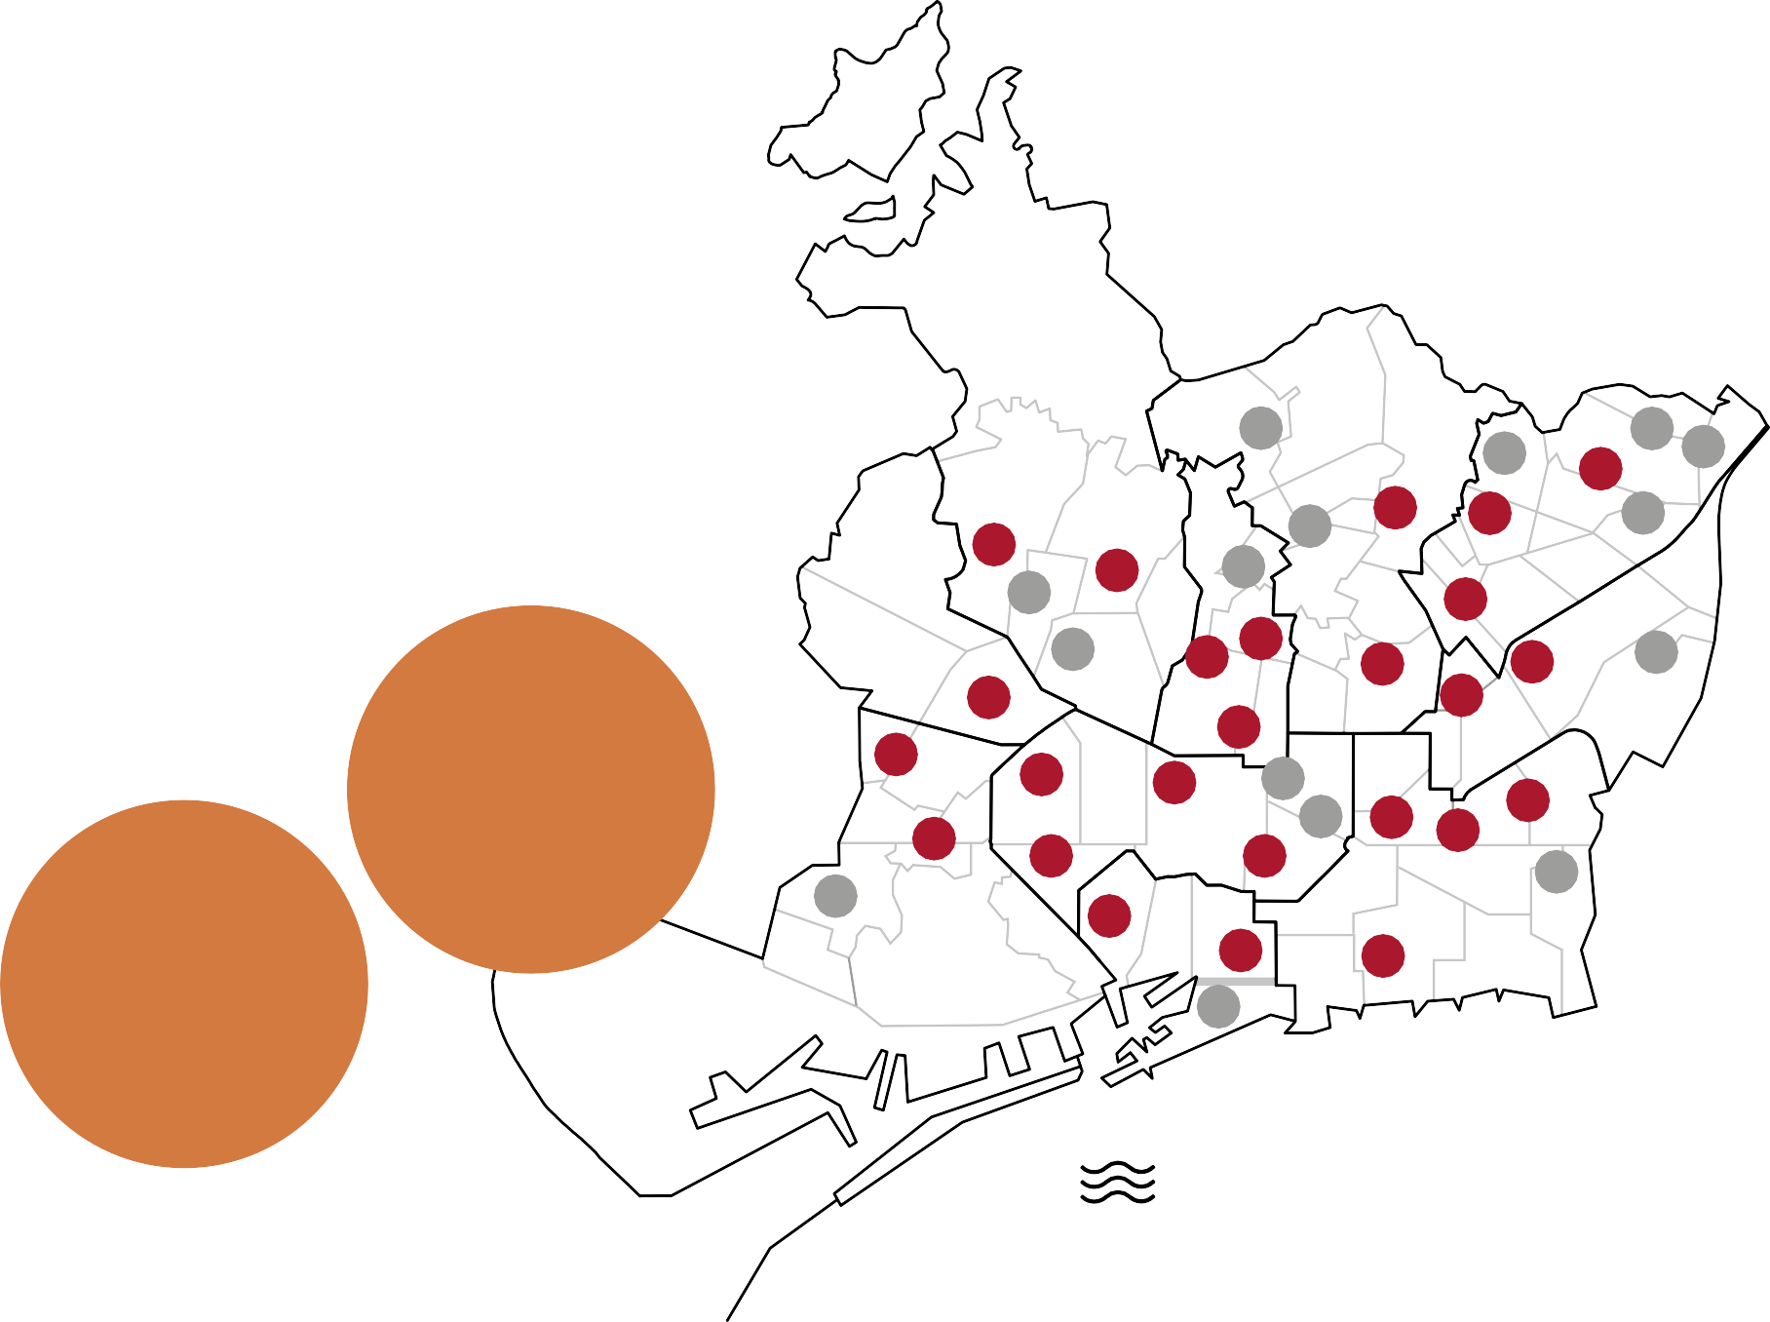
6. Mercats de Barcelona: ànima i motor
Visió 2015-2025
Els mercats de Barcelona són l’ànima de la ciutat i dels barris, el motor i els líders del
comerç de proximitat i referents de salut i sostenibilitat.
Mercats en eixos comercials
L’Abaceria Central
La Barceloneta
Besòs
Bon Pastor
Boqueria Floristes de les Rambles
Canyelles
El Carmel
Ciutat Meridiana
El Clot
Concepció
Encants
Fira de Bellcaire
Estrella 13 Felip II
Fort Pienc
Galvany 16 Guinardó
17 Guineueta 18 Horta
Hostafrancs
Les Corts
Lesseps
Llibertat
Marina
La Mercè
Montserrat
Ninot
Núria
el Poblenou
Provençals
Sagrada Família
Sant Andreu
Sant Antoni Encants
Mercat del Llibre 33 Sant Gervasi
Sant Martí
Santa Caterina
Sants
Sarrià
Tres Torres
Trinitat
Vall d’Hebron
La renovació dels mercats produeix un benefici per als comerciants
i també per al barri i la ciutat.
40
Horta-Guinardó
27
08
Sarrià - Sant Gervasi
37
33
38
06
25
Nou Barris
07
18
17
39
21
24
Les Corts
15
22
12
16
31
Sant
04
20
Gràcia
01
10
L’Eixample
13
Andreu
Mercats:
2.143 establiments
1.423 d’alimentaris 720 de no alimentaris
36
26
30
11
09
29
34
19
32
14
Sant Martí
28
23
Sants-Montjuïc
03
25 eixos comercials:
10.000 establiments i +9.000 empreses
de serveis
05
Ciutat Vella
35
02
32%
de la quota de mercat en alimentació fresca

Slide 10






7. Valors tradicionals i nous reptes
Lideratge en el sector de la distribució de producte fresc i de qualitat:
Els clients poden trobar producte igual de bo en altres botigues, però mai serà millor, i els seus comerços del mercat saben què els agrada i els ofereixen un tracte personalitzat.
Diversificació del producte:
Els supermercats venen producte fresc, de qualitat i ben presentat però els mercats ofereixen diversitat, especialment en el producte de temporada.
Manteniment de l’atenció propera i personalitzada:
Preservar com un tresor la confiança dels clients.
Que puguin comprar directament als comerços, en línia o fins i tot per telèfon, obtenint la mateixa qualitat de producte i la quantitat que en necessiten.
Flexibilització de l’experiència de compra i estalvi de temps:
Oferir la possibilitat de guanyar en comoditat comprant per internet i rebre la compra a casa o recollir-la al mercat encara que ja estigui tancat.
5. Reorganització de la combinació òptima de parades (mix comercial) i introducció de nous operadors:
Donar l’oportunitat als clients de comprar producte fresc, com pot ser el peix, i mentre el preparen al seu comerç de confiança, comprar altres productes: cosmètica, forn, papereria... Tot sense sortir del mercat.
6. Promoció de la cultura de l’alimentació sostenible:
Transmetre als clients que la compra al mercat afavoreix la dieta saludable i el consum de productes locals, i contribueix a combatre el canvi climàtic.

Slide 11
8. Les inversions en la xarxa de mercats
100 milions d’euros d’inversió cada 4 anys
98,6%
d’execució pressupostària al 2020 tot i el context global de restriccions
85% inversió municipal 15% recursos propis
Les inversions en rehabilitació i millora dels mercats són finançades majoritàriament per l’Ajuntament de Barcelona. També hi contribueixen, en menor grau, els operadors dels mercats i l’Institut Municipal de Mercats (IMMB) amb recursos propis.
L’Institut Municipal de Mercats planifica les actuacions que cal desenvolupar en els mercats, elabora i executa projectes de transformació i millora i també els derivats de les necessitats de manteniment i actualització dels espais i les instal·lacions. Tot a partir de criteris d’oportunitat, necessitat i alinea-
ment a les polítiques públiques que cal desenvolupar, millora de la competitivitat, voluntat de les parts i disponibilitat pressupostària.
A grans trets, l’IMMB inverteix en remodelacions íntegres dels equipaments, grans millores, Pla general d’obres —que inclou millores i manteniment— i en el Pla de digitalització. Cal destacar que s’han incrementat significativament els recursos destinats a garantir el bon estat de funcionament i servei del mercat (23,5% del total de la inversió).
Progressivament les inversions en grans remodelacions aniran cedint protagonisme als nous projectes en el marc de la digitalització i actualització comercial dels mercats.

Slide 12
8. Inversions: resum per conceptes
70,6 milions d’euros per a 7 grans projectes
23,5 %
inversió destinada a millores generals i manteniment
de la xarxa
Pla de digitalització 2,8 milions d’euros
 | 2020 | Prev. 2021 | Prev. 2022 | Prev. 2023 | Total
Grans transformacions | 5.913.956 € | 7.775.000 € | 25.099.909 € | 24.298.119 € | 63.086.984 €
Grans millores | 1.458.116 € | 3.080.000 € | 3.000.000 € |  | 7.538.116 €
Pla general d’obres, millores i manteniment | 4.509.722 € | 3.800.000 € | 7.885.859 € | 6.427.500 € | 22.623.082 €
Pla de digitalització | 1.171.868 € | 1.000.000 € | 600.000 € |  | 2.771.868 €
Total | 13.053.662 € | 15.655.000 € | 33.585.768 € | 30.725.619 € | 96.020.049 €

Slide 13
8. Inversions: grans transformacions i grans millores
Les inversions es realitzen amb l’acord de les associacions de comerciants i en funció de la disponibilitat pressupostària.
En marxa quatre processos aprovats de transformació integral de mercats: Mercats de Sant Andreu, l’Abaceria, Montserrat i Horta.
En marxa tres processos de grans millores en mercats de la xarxa: Mercats de Besòs, Galvany i Sagrada Família, que adapten les seves condicions per continuar sent equipaments de referència en la distribució alimentària dels seus barris.
Besòs: Fase II del projecte de millora del mercat una vegada realitzat el trasllat de la zona logística i l’ordenació comercial amb la millora dels accessos dels mercats.
Galvany: Nova instal·lació elèctrica i estació transformadora del mercat. Elaboració del Pla director per a la remodelació futura del mercat.
Sagrada Família: Reordenació comercial de la sala de vendes i la seva adaptació, atenent els requeriments de remodelació del Centre Cívic Sagrada Família
i el conjunt d’equipaments d’aquesta illa.
63,1 milions
per a
grans transformacions
7,5 milions
d’inversió
en
grans millores
32%
de la quota de mercat en alimentació fresca

Slide 14
8. Inversions: Pla general d’obres, millores i manteniment (PGO) per conceptes
MILLORES EN ACCESSOS I FAÇANES:
· Obres de millora als accessos a les àrees comercials i zones logístiques
· Millores i rehabilitacions de façanes
MILLORES EN SOSTENIBILITAT:
· Actuacions que impliquen estalvi energètic i condicionament d’espais verds
ELEVADORS:
· Actuacions de modernització d’elevadors o millora dels existents
ACTUACIONS DE MILLORA O POTENCIACIÓ COMERCIAL:
· Inversions per alliberar espais sense ús, construcció de punts d’informació i altres noves construccions amb l’objectiu de potenciar l’activitat comercial.
MANTENIMENT I RENOVACIÓ D’INFRAESTRUCTURES:
· Millora del confort, el bon funcionament i la seguretat de les instal·lacions
L’any 2020, actuacions realitzades en 35 mercats
L’any 2021 es preveuen actuacions en 23 mercats
22,6 milions d’euros destinats a millores generals i manteniment de la xarxa
en 4 anys
Per al 2022-23
les actuacions estan en procés de priorització

Slide 15
8. Inversions: de la transformació física a la digital
Conjunt de projectes que donen resposta als valors
i objectius del Pla estratègic 2015-2025 i a les noves necessitats dels nostres clients actuals i potencials.
Les tecnologies de la informació reforcen tot el pla de transformació física de la xarxa de mercats.
El context d’emergència sanitària de l’any 2020 encara vigent ha reforçat la necessitat d’accelerar el procés de digitalització. Especialment pel que fa als projectes de Marketplace i lockers, les càmeres i pantalles de comptatge de persones i les pantalles per informació comercial i de servei.
Pressupost 2020-22: 2.771.867,87 €
Xarxa de lockers
Xarxa Informàtiques i comunicacions
Marketplace
Xarxa de sensors i central d’alarmes
Programari control d’incidències
Quadre de comandament
Pantalles i gestor de continguts
Càmeres comptatge de persones i pantalles
Nou web
Publitramesa
massiva
Repositori d’imatges
Nou programari de backoffice

Slide 16
9. Mercats + sostenibles
L’IMMB participa en diferents iniciatives i duu a terme diverses actuacions a favor del medi ambient, en el marc dels objectius de desenvolupament sostenible de l’Agenda 2030.
D’entre les accions més destacades, cal esmentar les campanyes per reduir el malbaratament dels aliments i diverses reformes en les instal·lacions dels mercats municipals per fer-les més sostenibles.
En primer lloc, mitjançant la recollida selectiva de residus, separant en contenidors diferents el paper i cartró, les restes orgàniques i el rebuig.
Els darrers anys, el volum de residus orgànics han anat disminuint, la qual cosa vol dir que els comerciants cada cop planifiquen millor les seves compres i han de llençar menys. Per les seves característiques comercials de venda al detall, els ciutadans que van als mercats poden comprar a granel només allò que necessiten, amb la qual cosa es redueix el volum d’embolcalls i plàstics.
El 2020 s’ha iniciat un estudi sobre l’ús dels plàstics d’un sol ús per part de comerciants i usuaris dels mercats per dissenyar un pla d’acció amb vista a disminuir-lo.
Evolució en la recollida de residus (Tn)
2015 2016 2017 2018 2019
Resta | 8236,62 | 7880,84 | 7447,76 | 6953,58 | 6996,16
Selectiva: | 5223,18 | 5065,32 | 4976,22 | 5044,58 | 4727,30
— orgànica | 4066,26 | 3967,68 | 3915,12 | 3857,26 | 3589,12
— paper-cartró | 1156,92 | 1097,64 | 1061,10 | 1187,32 | 1138,18
Total | 13459,80 | 12946,16 | 12423,98 | 11998,16 | 11723,46

Slide 17

9. Mercats + sostenibles
Col·laboració amb Barcelona Energia
100% d’energia renovable en el consum dels serveis comuns.
Contracte IMMB / Barcelona Energia.
Els comerços comencen el procés per fer servir íntegrament energia renovable als Mercats.
Conveni FEMM / Barcelona Energia.
Millores energètiques en les instal·lacions de climatització realitzades als darrers cinc anys:
Mercat de la Llibertat | 2018 | Substitució de components obsolets del sistema de climatització.
Mercat de la Barceloneta | 2018 | Caixes de ventilació a la sala de màquines per millorar-ne el rendiment.
Mercat de Sant Martí | 2016 2018 2019 | Posada en funcionament del sistema fotovoltaic. Nova línia de cortines d’aire. Incorporació de sis extractors als verificadors.
Mercat de Provençals | 2016 2019 | Sistema d’extracció a la sala de vendes. Connexió de les plaques solars amb l’escalfador d’ACS dels lavabos.
Mercat de la Concepció | 2018 | Instal·lació de nous ventiloconvectors al sistema de climatització.
Mercat de Sants | 2018 | Millora del confort climàtic per estratificació.
Mercat de Lesseps | 2020 | Reforma de la instal·lació del sistema de climatització. Sistema d’extracció a la zona logística.
Mercat de la Boqueria | 2020 | Sistema d’extracció de fums.
Mercats de la Mercè, el Carmel i Santa Caterina | 2020 | Redacció del projecte de climatització.
Mercat d’Hostafrancs | Millores en les instal·lacions de climatització (en fase d’estudi).

Slide 18
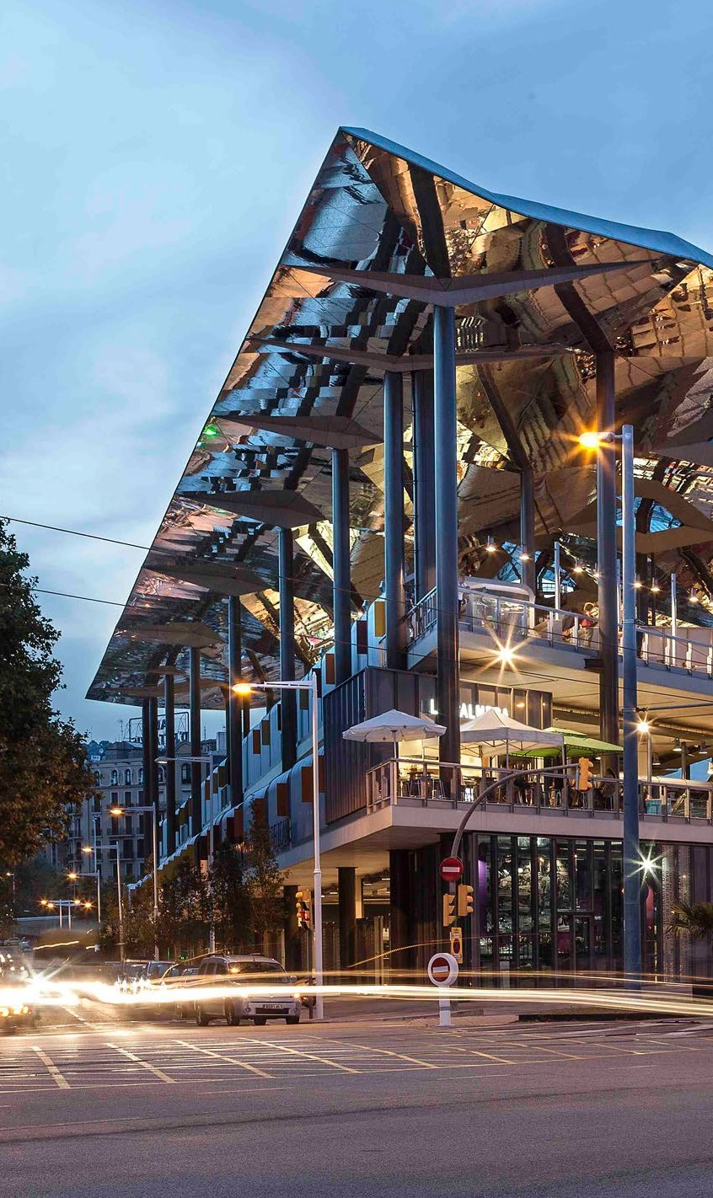
9. Mercats + sostenibles
Millores energètiques en les instal·lacions d’enllumenat:
(24 mercats tenen il·luminació LED)
Des del 2014, s’està implantant la tecnologia LED a les sales de vendes dels mercats següents: Hostafrancs, la Concepció, la Barceloneta, Fort Pienc, Sarrià, Felip II, la Trinitat, les Corts. Cal remarcar que la tecnologia LED ha anat canviant, la qual cosa implicarà actuacions a mitjà termini als mercats en què es va incorporar el 2014-2015.
Des del 2016, les actuacions d’implantació de l’enllumenat s’han realitzat tant a les zones de vendes com als espais de logística i als magatzems dels mercats següents: el Besòs, la Marina, Lesseps, la Mercè. Aquest 2020 s’han executat les instal·lacions de l’Estrella i Sants, i el Mercat Galvany està en procés d’obres.
Així mateix, des del 2016, tots els projectes de remodelació de l’IMMB preveuen la implantació de la tecnologia LED (són projectes redactats un o dos anys abans de la finalització de les obres). Les remodelacions dels últims anys són: Sant Andreu (carpa provisional), les Tres Torres, l’Abaceria Central (carpa provisional), la Vall d’Hebron, la Boqueria, Sant Antoni, el Bon Pastor, Sant Gervasi, Ciutat Meridiana.
Durant el 2020 s’han redactat també sis projectes executius de substitució d’enllumenat a LED: el Carmel, Hostafrancs, Provençals, la Sagrada Família, Santa Caterina
i el Ninot.

Slide 19
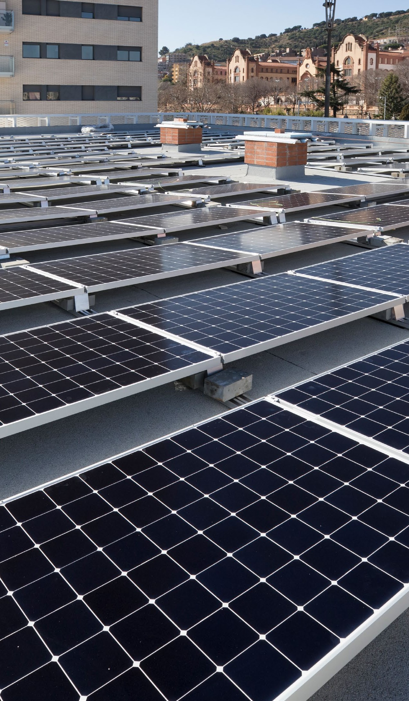
9. Mercats + sostenibles
Instal·lacions d’estalvi energètic o energies renovables als mercats de Barcelona:
Instal·lacions geotèrmiques/hidrotèrmiques als mercats següents (estalvi energètic al sistema de climatització): Sants (2016) (H), Sant Antoni (2018) (G).
Instal·lacions d’aprofitament de filtracions d’aigua freàtica per a WC: Bellcaire (2013), Sant Antoni (2018).
Instal·lacions de plaques solars per al subministrament de l’aigua calenta sanitària: la Guineueta (2013), Bellcaire (2013), Provençals (2013), el Ninot (2015), el Guinar-
dó (2015), la Vall d’Hebron (2018).
Instal·lacions de plaques fotovoltaiques: la Barceloneta (2007), Bellcaire (2013), el Guinardó (2015), Sant Martí (2003), el Carmel (2007), Provençals (2013),
el Ninot (2015), la Vall d’Hebron (2018), les Tres Torres (en projecte), Sant Gervasi
(en projecte).
Instal·lacions de geotèrmia: Sant Antoni (2018).
Control energètic (monitoratge a través d’un sistema de control de supervisió i adquisició de dades, SCADA): Sant Antoni (2018), El Ninot (2019).

Slide 20
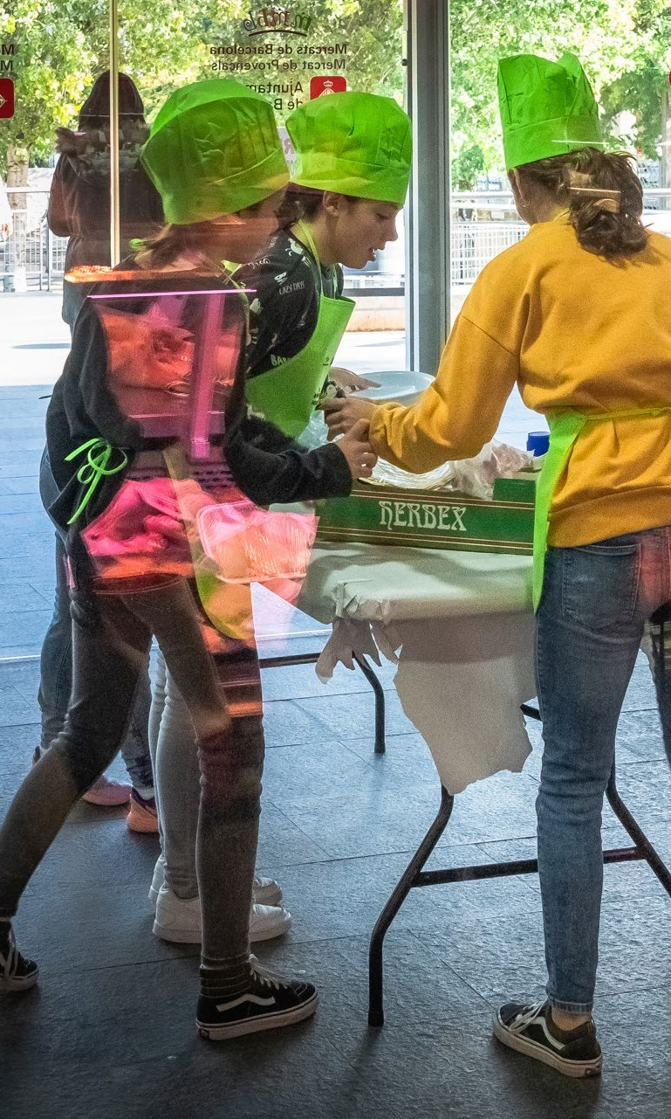
9. Mercats + sostenibles
Campanyes per reduir el malbaratament
La sostenibilitat és un dels eixos bàsics dels mercats de Barcelona. Per tant, reduir tant com sigui possible el malbaratament dels productes i aprofitar-los al màxim forma part de les iniciatives per aconseguir un model més sostenible.
En la seva funció de cohesionadors socials i elements essencials en la vida del barri, diversos mercats de Barcelona s’han posat d’acord amb diverses entitats socials de manera que cada dia els donen tot el producte fresc que no han venut.
En l’àmbit educatiu, els mercats col·laboren amb Espigoladors, una organització no lucrativa que es dedica exclusivament a reaprofitar tot aquell producte fresc que no es ven o que altrament s’hauria llençat. En altres casos, la iniciativa de minimitzar el desaprofitament dels aliments ve dels mateixos paradistes a títol individual.
La gestió acurada del seu abastament, amb compres gairebé diàries, la disponibilitat de cambres frigorífiques i la reducció de restes fa que en els mercats municipals el malbaratament d’aliments estigui a nivells molt reduïts.

